Slide 1
Principles and Applications of Data Science Group Project Proposal 台北市房屋資訊視覺化
Name: 李哲源, 傅繹嘉, 李皓文
Sid: 107598062, 107598051, 107598004
Date:04/17/2019
National Taipei University of Technology
Computer Science and Information Engineering

Slide 2
Outline
Introduction
Motivation
Objectives
Plan and Deadlines
Related Work and Resources
Methodology and Tools
Expected Results
Timeline

Slide 3
Introduction
Motivation
現代人想要看到房屋的資訊通常透過街道的傳單、房屋仲介或直接到房屋附近查看生活機能、環境與住戶素質等等，不過在看屋的過程中會花費非常長的時間，而大部分的時間都在選擇刪去你不想現場觀看的房屋。
Objectives
在資訊化的時代，任何資訊都是快速流通地，而剛好在台北市政府的Open Data平台有房屋資訊開放給民眾使用，我們團隊想要藉由開放資料的內容進一步做統整，甚至視覺化到地圖上，讓買房客快速地了解台北市地區的房屋訊息，縮短買家對房屋市場的資訊落差。

Slide 4
Project Plan and Deadlines
Related Work and Resources
台北市政府資料開放平台
Methodology and Tools
Data Visualization
Folium, Plotly, Pandas, Flask
Expected Results
Create a convenient user interface for search house information.
Timeline
Collecting data
Organizing data
Visualizing data
Building user interface

Slide 5
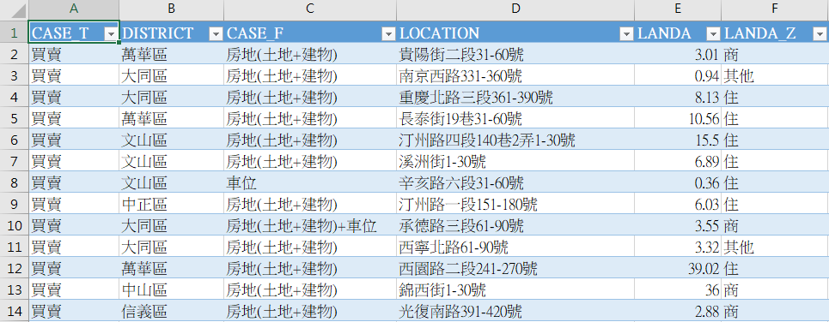
台北市政府資料開放平台 - 實價周報

Slide 6
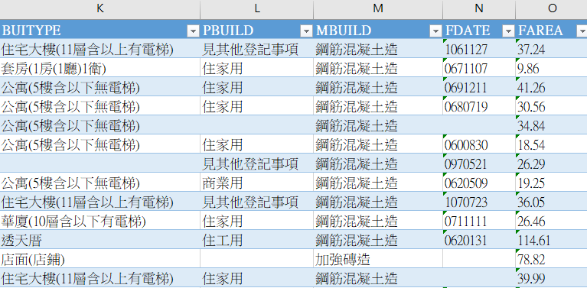
台北市政府資料開放平台 - 實價周報

Slide 7
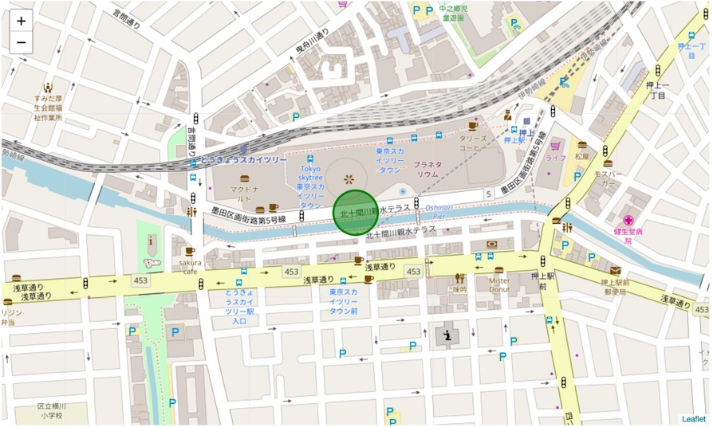
參考library - Folium

Slide 8
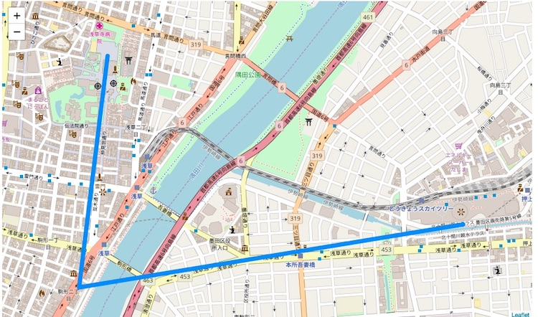
參考library - Folium

